Slide 1


NÁZEV ŠKOLY: | Základní škola T. G. Masaryka, Bojkovice, okres Uherské Hradiště
AUTOR: | Mgr. Marie Polanská
NÁZEV: | VY_32_INOVACE_04_ Pohoří ČR - Krkonoše
TÉMATICKÝ CELEK: | Místo, kde žijeme
ČÍSLO PROJEKTU: | CZ.1.07/1.4.00/21.0882

Slide 2
Anotace :
Program slouží k procvičování a opakování vlastivědného učiva ve 4. ročníku.

Slide 3
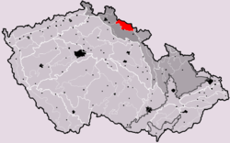
Krkonoše

Slide 4
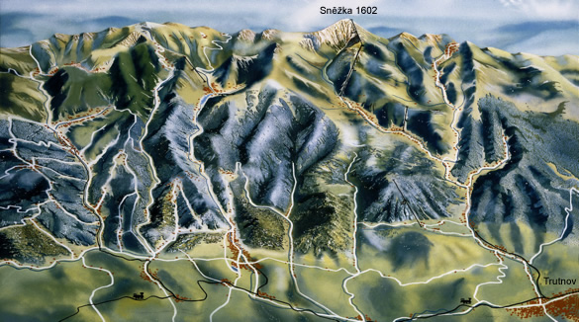
Krkonoše byly v r.1963 vyhlášeny národním parkem a od r. 1992 jsou na seznamu biosférických rezervací UNESCO.

Slide 5
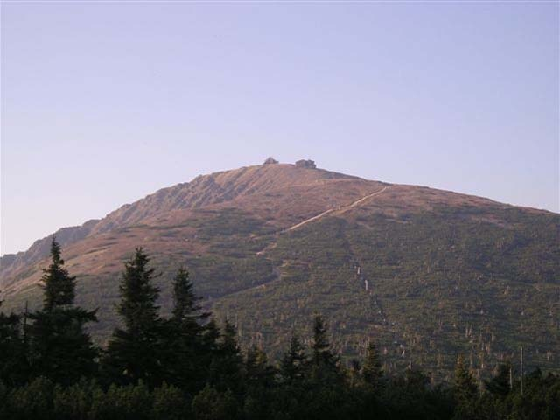
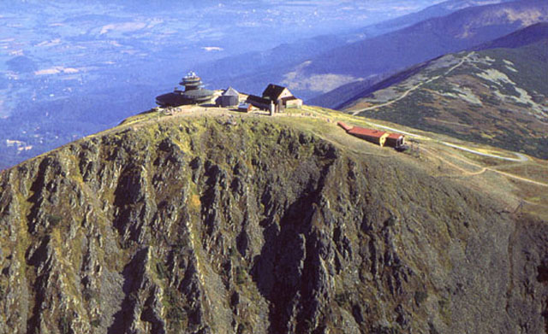
Nejvyšší horou Krkonoš je Sněžka (1602 m n. m.)
vrchol Sněžky

Slide 6
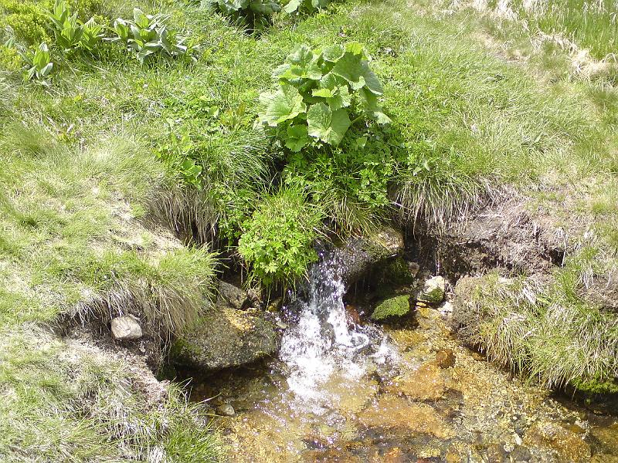
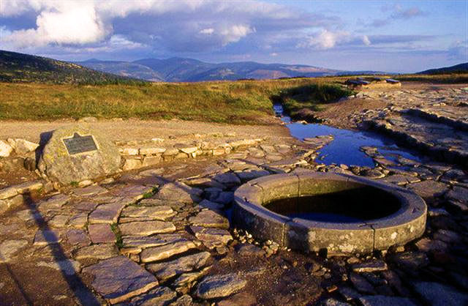
V Krkonoších na Labské louce ve výšce
1386 m n. m. pramení naše největší řeka Labe.

Slide 7
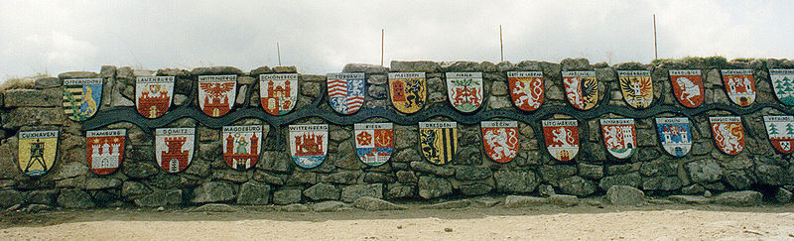
Zeď s 26 erby polabských měst, kterými Labe protéká.

Slide 8
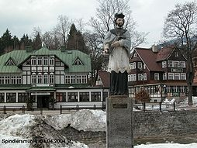
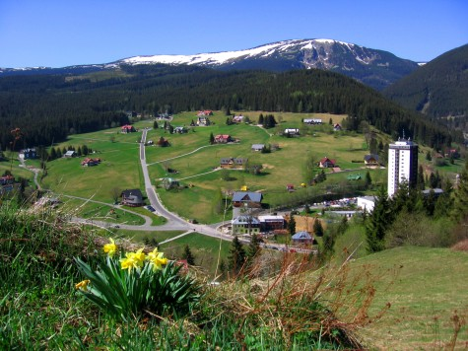
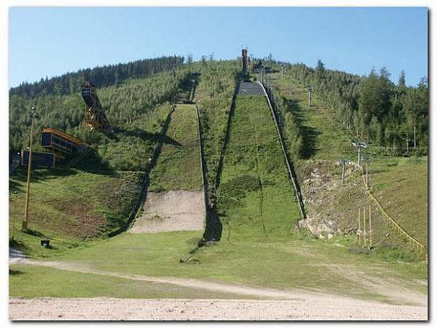
Známá lyžařská střediska v Krkonoších.
Špindlerův Mlýn
Pec pod Sněžkou
Harrachov
(skokanský můstek)

Slide 9
Pohořím Krkonoš prochází hranice mezi dvěma státy, mezi………….. a ……………
Nejvyšší hora………… měří ……m.
Mezi nejvyhledávanější horská střediska patří……………Mlýn, …..pod ………….
a ……………
Která řeka pramení v Krkonoších?
Co znamená značka KRNAP?
a/ značka mýdla
b/ zkratka Krkonošského národního parku
c/ značka piva

Slide 10
Použitá literatura:
Vlastivěda 4 ( učebnice pro 4.ročník základní školy) Poznáváme naši vlast (Nová škola)
http://upload.wikimedia.org/wikipedia/commons/thumb/4/41/Spindlersmuehle.JPG/254px-Spindlersmuehle.JPG
http://www.pecpodsnezkou.cz/resize_image.php?filename=sdruzeni%2Fimages%2Fcommercial%2F_original%2F1213661767.jpg&maxwidth=475

